Slide 1
Rapport d’orientations budgétaires (ROB) 2021 Partie 2 : prospective 2020-2025
Conseil municipal du 25/02/2021

Slide 2
V. – Prospective 2020 - 2025

Slide 3
Conclusion de l’analyse financière prospective
Sur la base des résultats, tels qu’ils figurent en comptabilité pour l’exercice 2020, la Ville de Ciboure a la capacité de supporter 10 Millions d’investissements sur les 5 prochaines années.
Ces investissements sont réalisables à la condition de maintenir l’Epargne Brute entre 1,1 M€ et 1,4 M€ (Rappel autofinancement 2019 = 1,8 M€ 2020 = 1,5 M€) ,
En l’état des hypothèses retenues, les comptes de la ville évolueraient de la manière suivante :
- l’endettement passerait de 5 M€ fin 2020 à 6,1 M€ fin 2025.
- la capacité de désendettement passant sur la même période de 3,3 ans à 6,0 ans
Malgré la dégradation des ces ratios ,ceux-ci restent dans la fourchette haute des collectivités en très bonne santé financière.
De même, la nature des investissements et la programmation des opérations devront être précisées. Ces éléments jouant tant sur la section de fonctionnement que celle d’investissement (amortissement, réintégration des subventions, du FCTVA, frais financiers, nouveaux frais de fonctionnement, etc).

Slide 4
Prospective : 2021 → 2025
Hypothèses :
La prospective est basée sur les comptes clôturés de 2020.
Le taux de consommation des dépenses de fonctionnement est de 95,0 % Réalisé / Budget Réalisé - Budget
les charges à caractère général, le taux de consommation budgétaire 90 % (1492/1614) - 122 k€
Fêtes et cérémonies (48/105) - 57 k€
Autres Services Extérieurs (84/113) -27 k€
Contrats de prestation ( 171/205) – 34 k€
Charges de personnel, le taux de consommation budgétaire 96,5 % (4 221/4 375) - 154 k€
Autres Charges externe, le taux de consommation budgétaire 91,1% (640/703) - 63 k€
CCAS ( 323/323 ) – 0 k€
Autres (0 / 23 ) - 23 k€
Charges financières le taux de consommation budgétaire 70,5% (89 /100 ) -11 k€
Le taux de réalisation des recettes de fonctionnement est de 105,4%
Impôts et Taxes 107 % ( 5 862/ 5 460) + 359 k€
Dont TFB et TH 167 % ( 4 552 / 4 528) + 24 k€
Dont Droits de mutations 167 % ( 849 / 509 ) + 262 k€
Dotations et Subventions 109 % ( 1 295 / 1 224 ) + 53 k€
Produits des services 87 % ( 604 /639) – 35 k€

Slide 5
Hypothèses : Section de Fonctionnement - Evolutions
Principales hypothèses d’évolution de la section de fonctionnement :
Recettes :
Impôts et taxes :
- Glissement des bases de +1 % par an et prise en compte d’une augmentation de la TH sur les résidences secondaires de 200 k€ en 2021.
- Droits de place remontés en 2022-2023 des droits de place à leurs niveaux de 2019 (65k€), Idem pour les autres taxes.
- Les DMTO restent par hypothèse à leur niveau de 500 K€ (rappel 2019 = 1 047 K€ et 2020 : 850 K€).
Atténuation de charges : remboursement des frais de personnel restent à leur niveau de 2020 : 4 K€ (29 k€ en 2019)
Les produits des services et des Domaines : remontée lente des produits en 2021, qui restent en dessous du réalisé 2019 jusqu’en 2025. Figurent les redevances de services à caractère social ,les recettes périscolaires et les redevances de stationnement .
Dotations et participations : Stabilisation du chapitre au niveau de 2020 à 1.170 k€ (1 297 en 2020 - soit -10%)
Dépenses :
Charges à caractère général (011) : + 5 % en 2021 et en 2022 , sans revenir au niveau de 2019, (2020 est en baisse de 23 % /2019)
Charges de personnel (012) : +1,4 % par an
Stabilité des autres charges hors nouvelles opérations d’investissement
Atténuation de produits (014) : après un versement au titre de l’art.55 de la loi SRU de 123 916€ en 2019, les opérations sur le territoire permettent de ne pas verser de pénalités de 2020 à 2022 (versement 3% Harrobia en 2021).
Autofinancement :
- Le taux d’Epargne brute baisse progressivement de 21,5 % à 12,6 % en 2025. Cette baisse est logique dans la mesure ou nous diminuons les recettes : dotations d’Etat et DMTO tout en augmentant les charges de personnel et les charges courantes.
Nous partons donc sur des hypothèses très conservatrices.

Slide 6
Grandes masses budgétaires - Investissement

Slide 8
Section de Fonctionnement

Slide 9
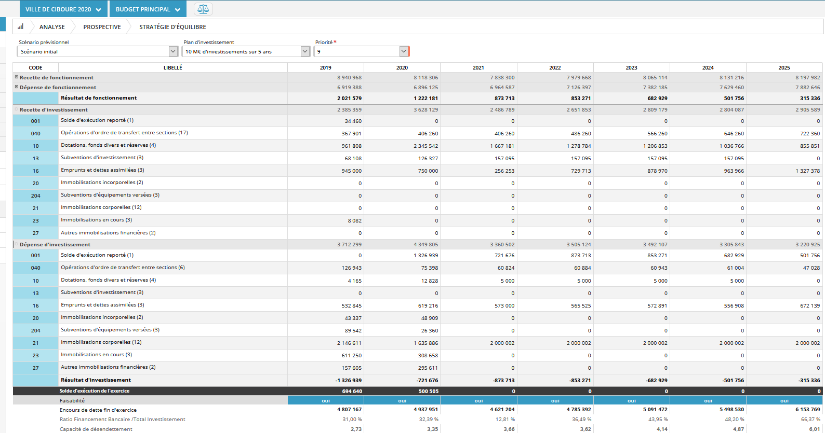
Section d’Investissement

Slide 10
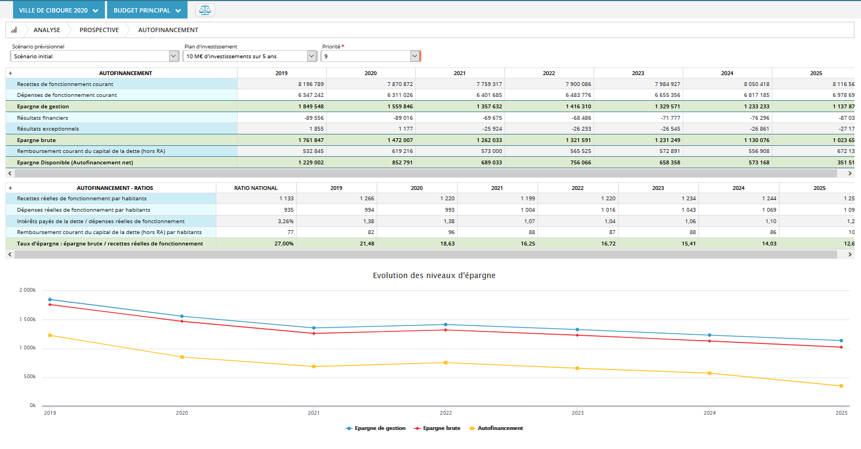
Autofinancement – Epargne

